Slide 1


স্বাগতম

Slide 2


মোঃ ওহিদুর রহমান
সহকারী শিক্ষক (কম্পিউটার)
কোনাবাড়ীয়া উচ্চ বিদ্যালয়,
বাগমারা; রাজশাহী।
শিক্ষক পরিচিতি

Slide 3

পাঠ পরিচিতি
শ্রেণীঃ ৯ম
বিষয়ঃ তথ্য ও যোগাযোগ প্রযুক্তি
অধ্যায়ঃ প্রথম
আজকের পাঠঃ ই- সার্ভিস ও বাংলাদেশ
সময়ঃ ৫০ মিনিট
তারিখঃ 26/০১/২০20

Slide 4

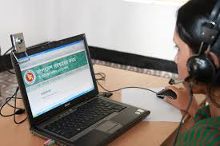
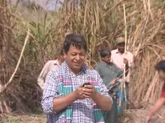

এ কোম্পানিগুলো টাকা লেনদেনের সেবা প্রদান করছেএ
অন লাইন সেবা প্রদান করছেএ
মোবাইল ফোনের মাধ্যমে কৃষি সেবা পাচ্ছে
ভিডিও কনফারেন্সিং এর মাধ্যমে স্বাস্থ্য সেবা …

Slide 5
ই-সার্ভিস ও বাংলাদেশ

Slide 6
শিখনফল
ই-সার্ভিস কী বলতে পারবে।
বাংলাদেশে ই-সার্ভিসের গুরুত্ব ব্যাখ্যা করতে পারবে।
এই পাঠ শেষে শিক্ষার্থীরা…

Slide 7
ই-সার্ভিস
ই অর্থ- ইলেকট্রনিক, সার্ভিস অর্থ-সেবা
ইলেকট্রনিক পদ্ধতিতে সেবা প্রদানের ব্যাপারটিকে ই-সার্ভিস বলা হয়।
বাংলাদেশে অনেক সরকারী ও বেসরকারী সেবামূলক প্রতিষ্ঠান রয়েছে, তন্মধ্যে…….

Slide 8
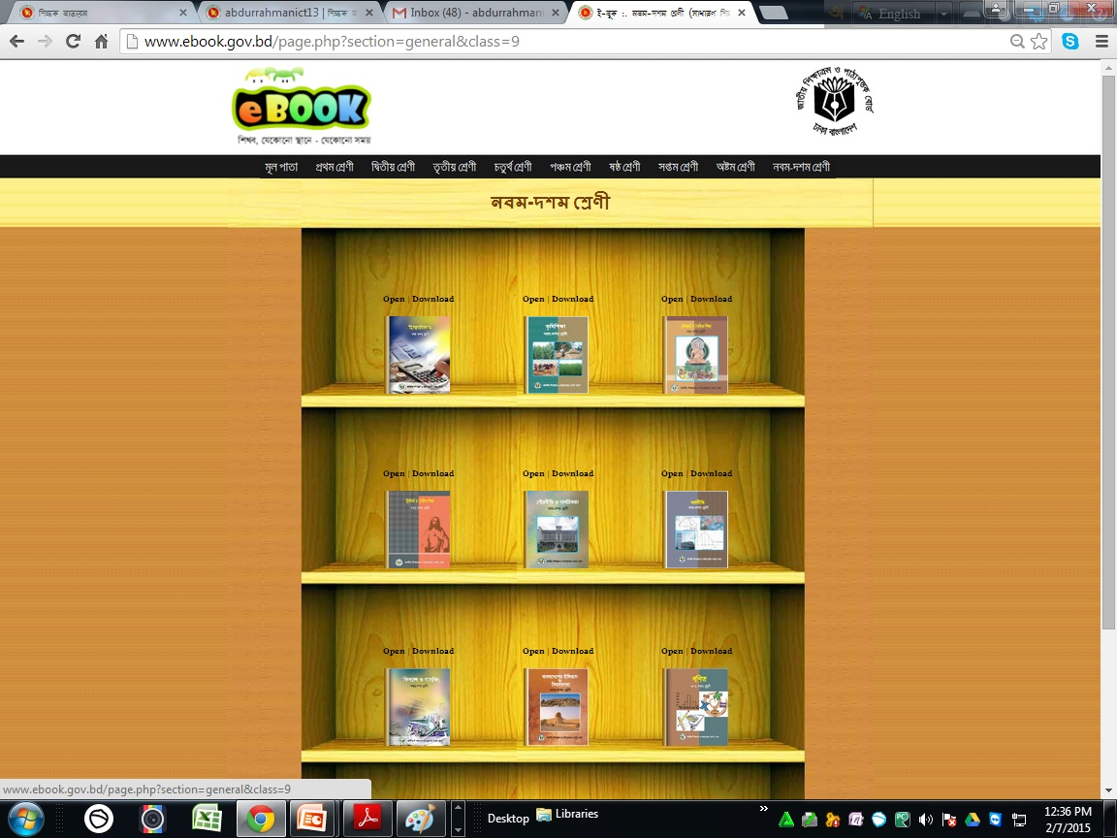
পাঠ্যপুস্তকের ডিজিটাল সংস্করণ

Slide 9
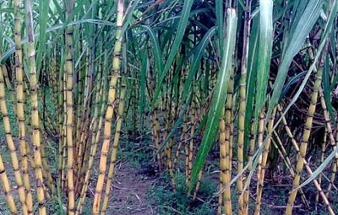
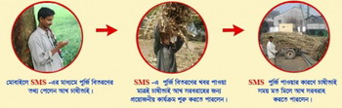
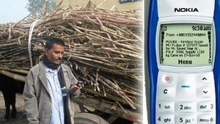

ই-পূর্জিসেবা
দেশের প্রথম দিককার ই-সেবাসমূহের মধ্যে পূর্জি একটি।
বাংলাদেশের ১৫টি চিনিকলের আখচাষীরা এখন sms এর মাধ্যমে ই-পূর্জি তথ্য পাচ্ছে। হয়রানীর অবসান হয়েছে।

Slide 10


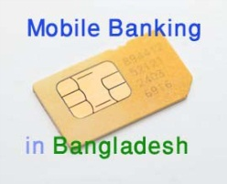

ইলেকট্রনিক মানি ট্রান্সফার সিস্টেম
দেশের এক প্রান্ত থেকে অপর প্রান্তে দূত, নিরাপদে ও কম খরচে মোবাইলের মাধ্যমে E-MTS (টাকা) লেনদেন করা যায়।

Slide 11
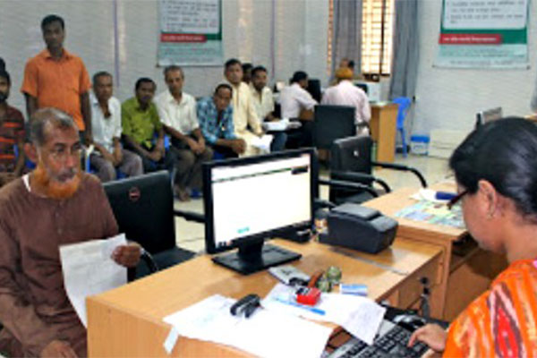
ই-পর্চা সেবা
ই-পর্চা চালুর পূর্বে জমির রেকর্ডের অনুলিপি সংগ্রহের জন্য আবেদন কারীগণকে সরাসরি সংশ্লিষ্ট অফিসে উপস্থিত হতে হতো।
বর্তমানে ই-পর্চা সেবা অনলাইনের মাধ্যমে দেশ-বিদেশের যে কোন স্থান হতে আবেদনকারীগণ নির্দিষ্ট ফি জমা দিয়ে জমির রেকর্ডের অনুলিপি গ্রহন করতে পারে।

Slide 12
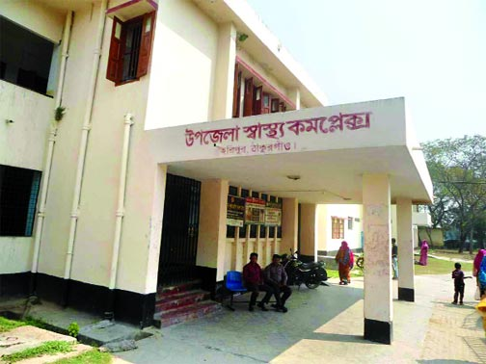
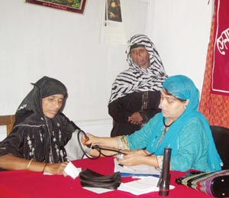
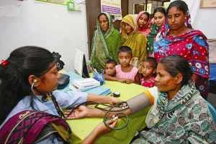
প্রচলিত চিকিৎসা সেবা।

Slide 13

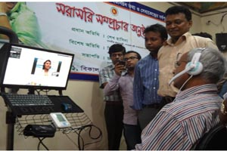
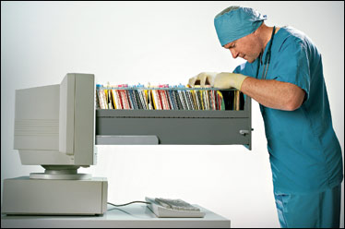
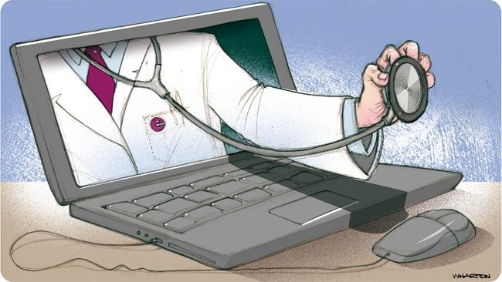
ই-স্বাস্থ্যসেবা
ই-স্বাস্থ্যসেবা বা টেলিমেডিসিন সেবা বলতে বুঝায় মোবাইল ফোন বা ভিডিও কনফারেন্সিং এর মাধ্যমে চিকিৎসা সেবা।
ই-স্বাস্থ্যসেবার ফলে রোগী বিশেষজ্ঞ চিকিৎসকের সেবা ও পরামর্শ পাচ্ছেন।

Slide 14
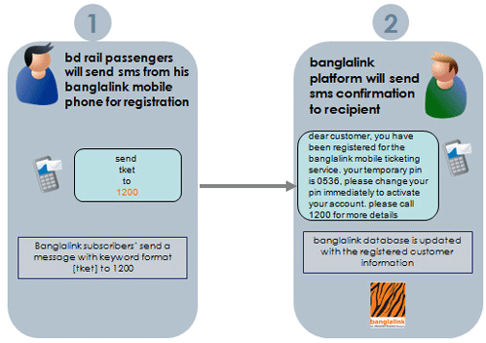
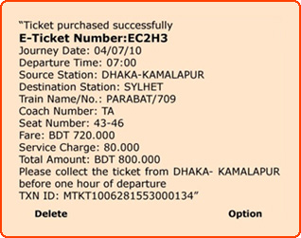
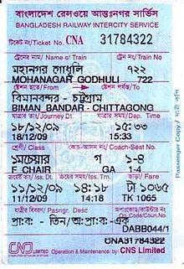
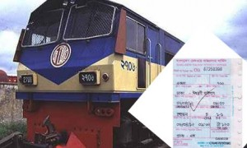
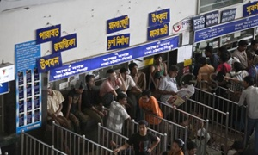
রেলওয়ের ই-টিকেটিং ও মোবাইল টিকেটিং

Slide 15
একক কাজ
বাংলাদেশের কয়েকটি ই-সার্ভিসের নাম বল।

Slide 16
জোড়ায় কাজ
ই-স্বাস্থ্যসেবায় আইসিটির ব্যবহার উল্লেখ কর।

Slide 17
দলীয় কাজ
ই-সার্ভিসের সুবিধা ও অসুবিধাগুলো লেখ।

Slide 18

মূল্যায়ন
ই-সার্ভিস কী বল।
মোবাইল ফোনের মাধ্যমে ই-সেবা পাওয়া যায় এরুপ ০৩টি সেবার নাম বল।

Slide 19
বাড়ীর কাজ
ই-সার্ভিস আমাদের জীবন যাত্রাকে সহজ ও গতিশীল করেছে-মূল্যায়ন কর।

Slide 20

ধন্যবাদ

